Slide 1
Инициативный проект с. Святоруссовка
Благоустройство сельского парка «Юность»

Slide 2
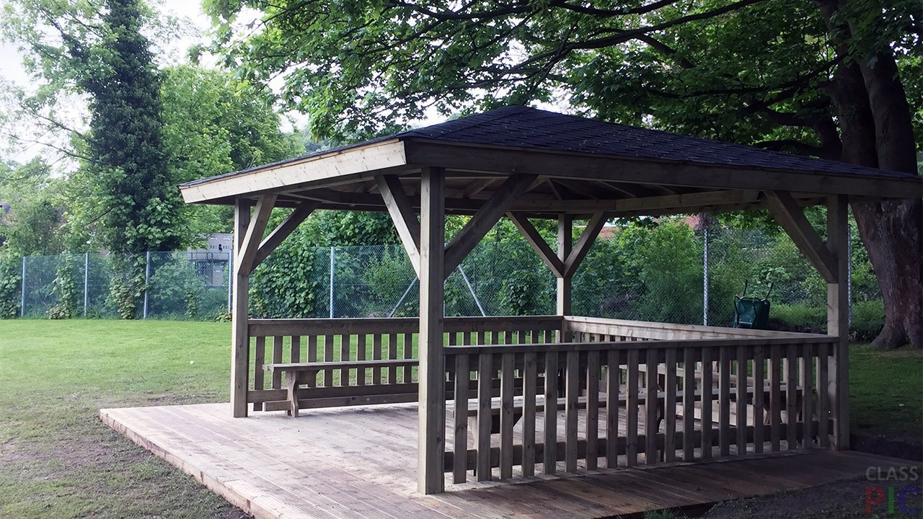
Сцена-беседка
В 2022 году планируется строительство сцены-беседки, для проведения культурно-массовых мероприятий.
Благоустройство парка
Юность

Slide 3
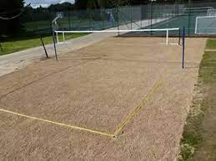
Благоустройство парка «Юность»
В 2022 году в парке будет волейбольная площадка
Рядом у установленным игровым комплексом планируется баскетбольная площадка

Slide 4
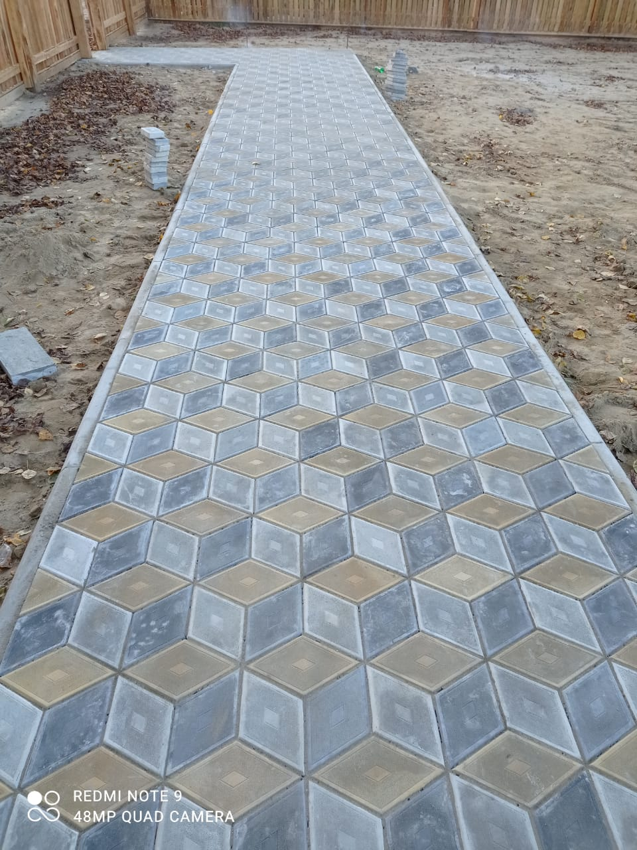
Благоустройство парка
Для удобства жителей обустроена дорожка из тротуарной плитки
Тротуар из плитки 3-D

